Slide 1

AntiStore
Проект web-server.
Авторы: Ходырева Александра Владимировна, Ошкин Ростислав Евгеньевич

Slide 2
Идея
Магазин, в котором вы создаёте объявление о требуемом товаре (возможно, это рукодельный товар), а люди, готовые сделать или продать вам этот товар, пишут вам.

Slide 3
Задание
Сделать Веб-сервер
Требования:
Обработка нужных запросов.
Сверху должно быть меню с логотипом-именем.
В меню должна быть возможность перехода на страницы: настройки, профиль, главная страница.
В меню должна быть форма для поиска объявлений.
В профиле должна быть возможность просмотра, создания и удаления своих объявлений.

Slide 4
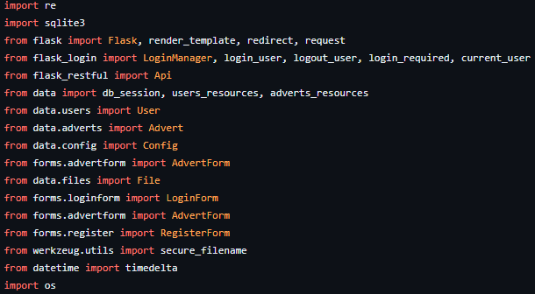
Технологии
Использованные Библиотеки:

Slide 5
Пожелания
Сделать смену темы.
Добавить внизу страницы ссылки на авторов.
Добавить визуальные эффекты.
Добавить обработку файлов.
Добавить чат.

Slide 6
Заключение
Итог работы и сам проект нам нравится. Есть, конечно, ещё много того, что хотели бы добавить.

